Slide 1

Michael Núñez Balualua
Daniel Rodríguez Armas
Maliha Shabbir Bashir
Marc Trillo Roman
Curs: 2n SMX
2018-2019

Slide 2
Index
Introducció.
Objectius.
Dades de l’empresa.
Diagrama Lògic.
Diagrama Físic.
Canalitzacions sistema de cablatge.
Esquema dels racks.
Pressupostos.
Pressupost de cablejat i materials de construcció.
Pressupost de Hardware.
Configuració dels Servidors.
Servidor 1 - Servidor DHCP+DNS+Server web IIS.
Servidor 2 - Servidor DNS Secundari.
Servidor 3 - Servidor Impressions+Backups+RAID.
Pàgina web.
Política de Cookies.
Pla de contingència.
Conclusió.
Annexos.
Webgrafia.
Preguntes?

Slide 3
Introducció
Aquí us explicarem la idea principal del projecte
Notes:
MARC

Slide 4
Objectius
Aquí us explicarem els objectius de fer aquest credit de sintesi
Notes:
MARC

Slide 5
Dades de l’empresa
Aquí us explicarem de que es la empresa i on està
Notes:
MARC

Slide 6
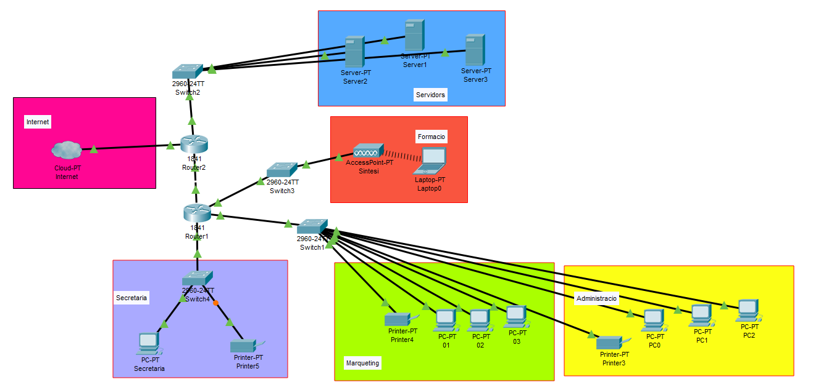
Diagrama Lògic

Slide 7
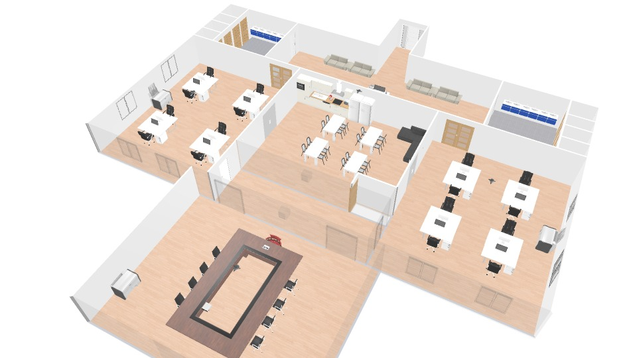
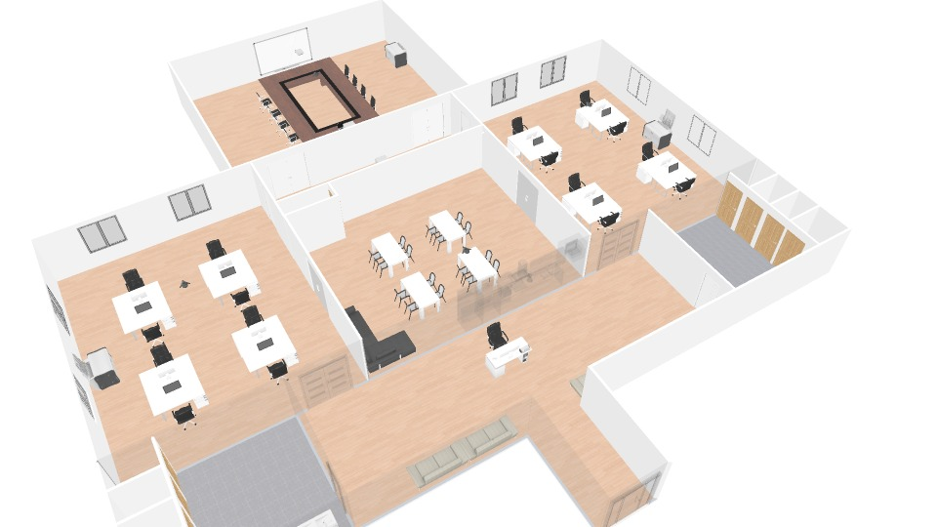
Diagrama Físic
Oficines:

Slide 8
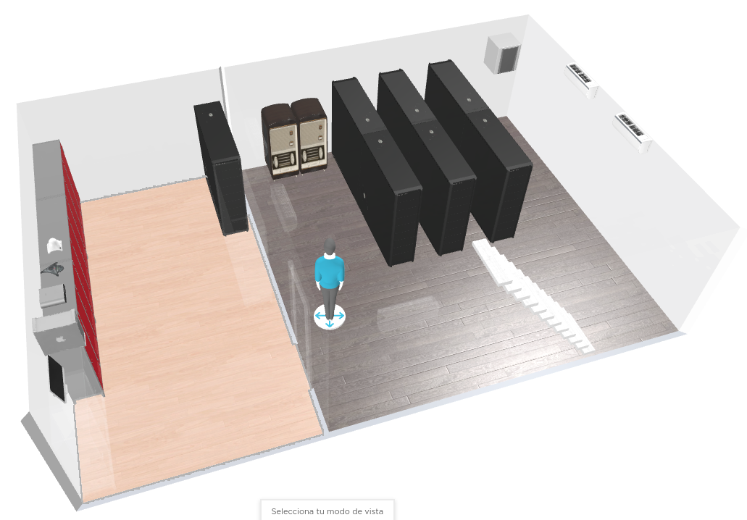
Diagrama Físic
Zona del CPD i recanvi de aparells trencats

Slide 9
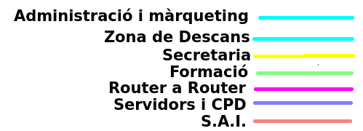
Canalitzacions sistema de cablatge

Slide 10
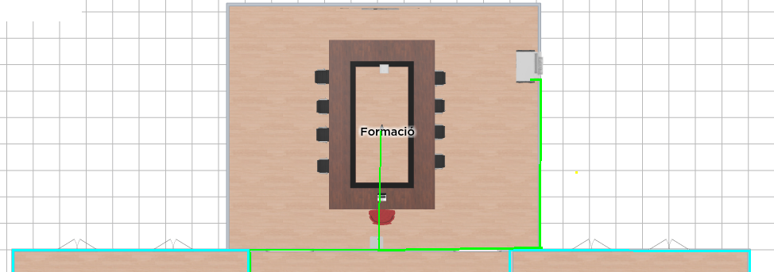
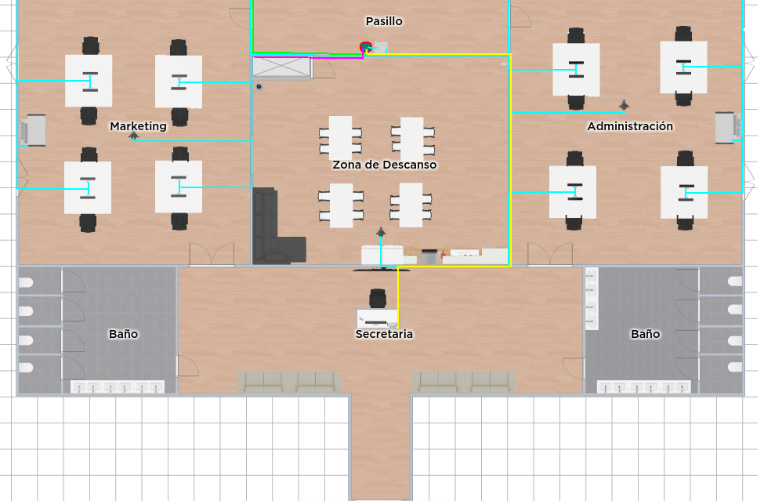
Canalitzacions sistema de cablatge

Slide 11
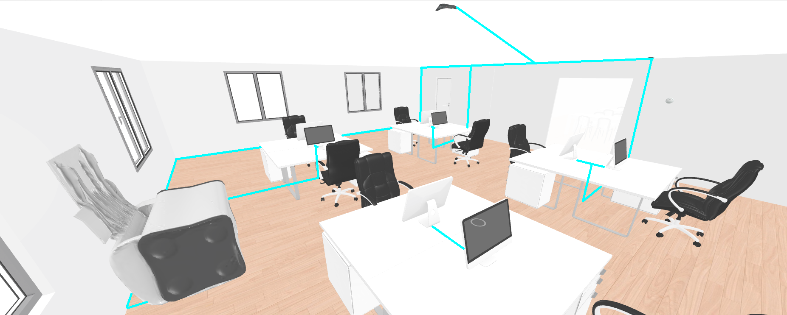
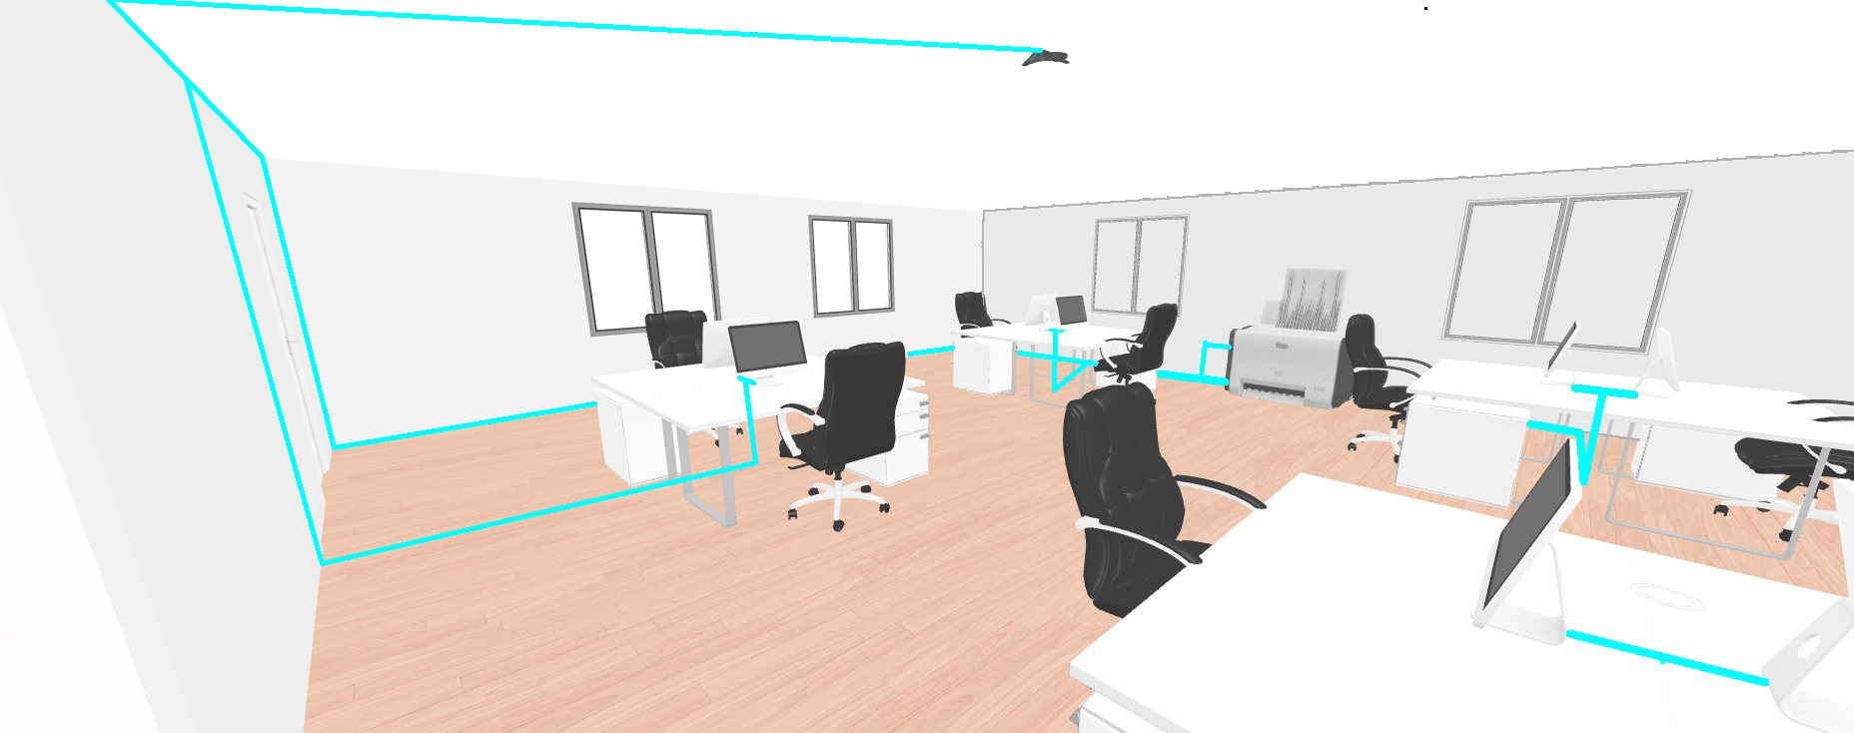
Administració i Màrqueting

Slide 12
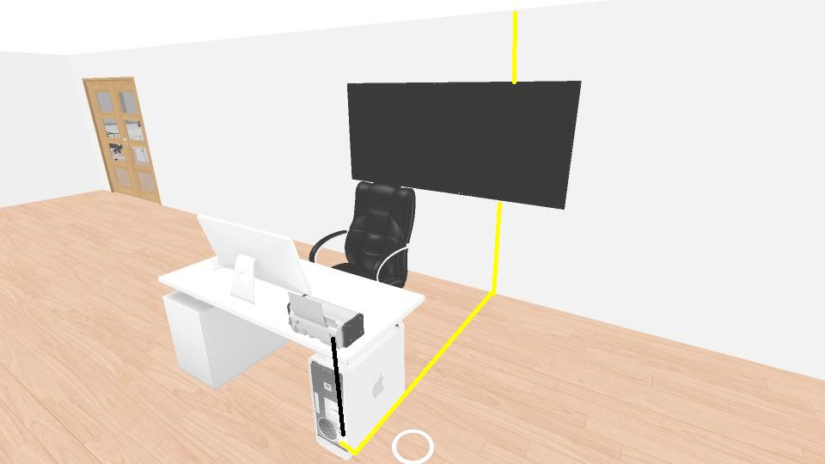
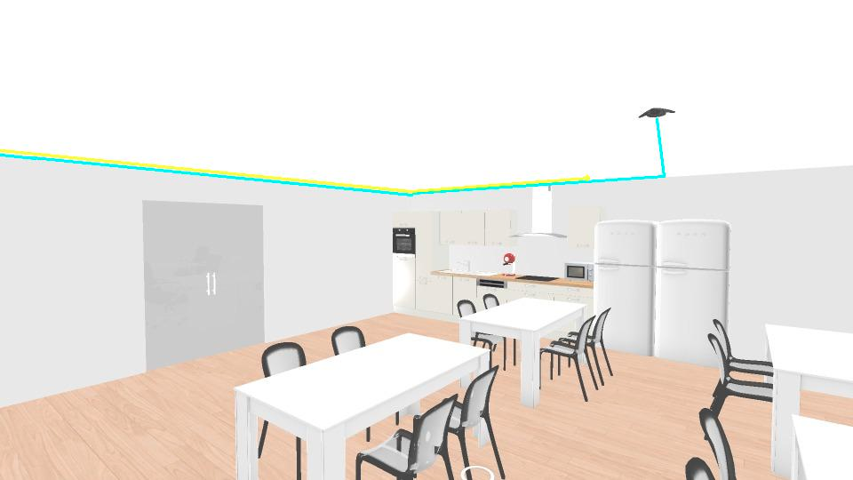
Secretaria i Zona de Descans

Slide 13
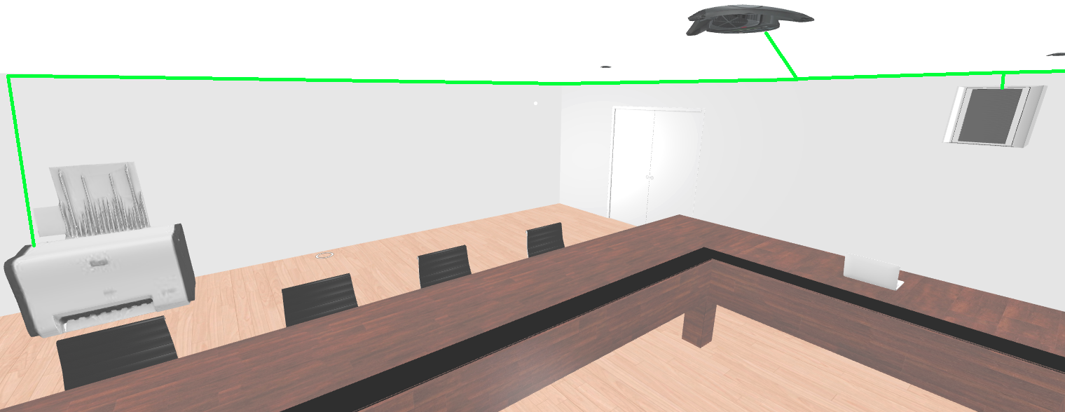
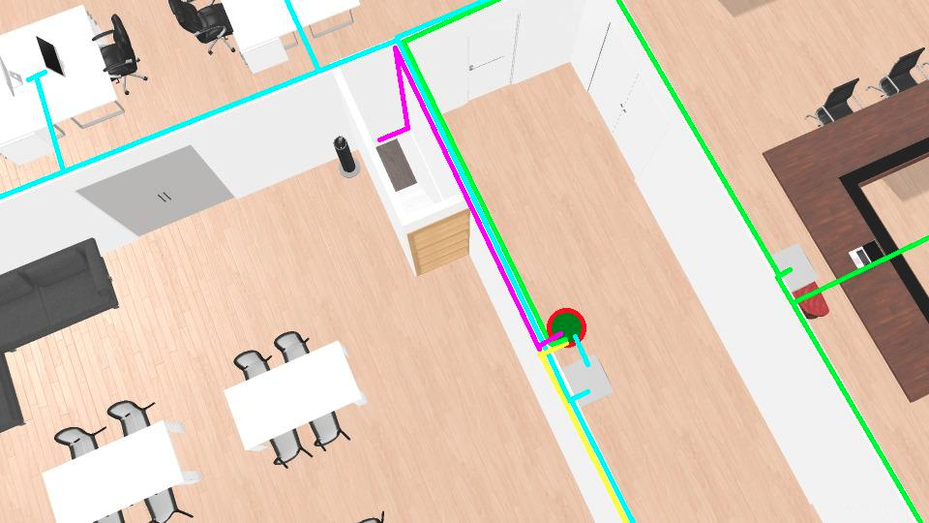
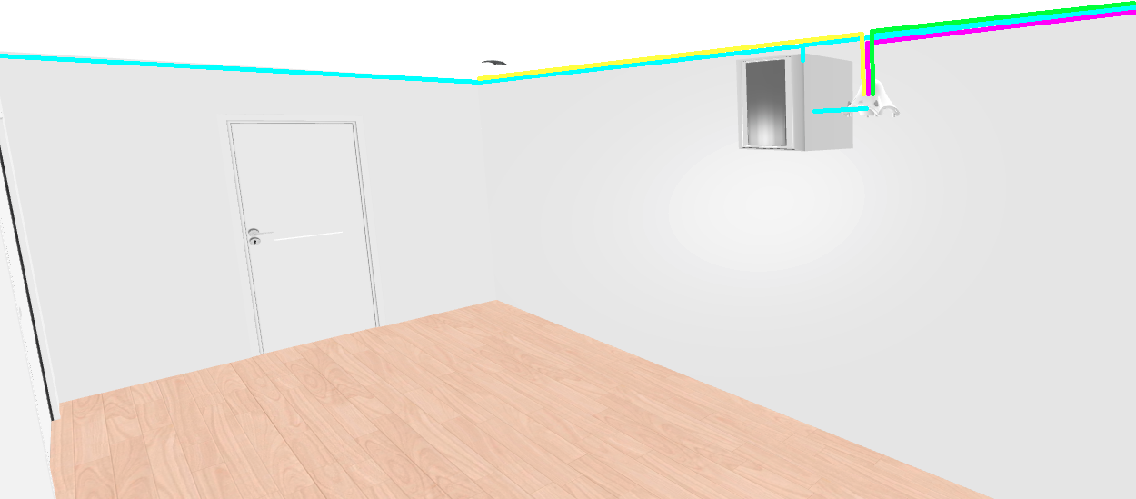
Passadís amb el Rack amb el Enrutador i Formació

Slide 14
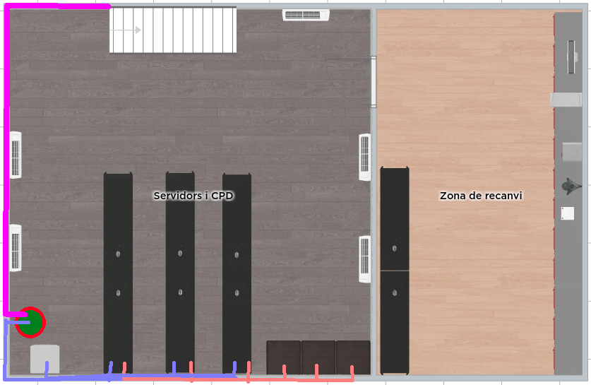
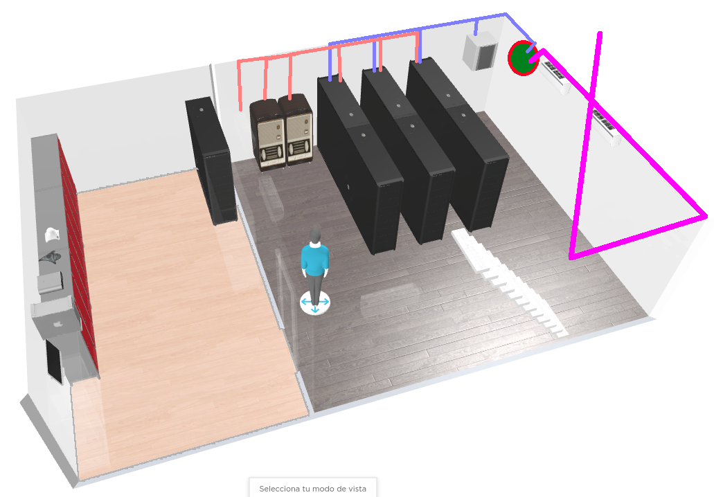
Zona CPD

Slide 15
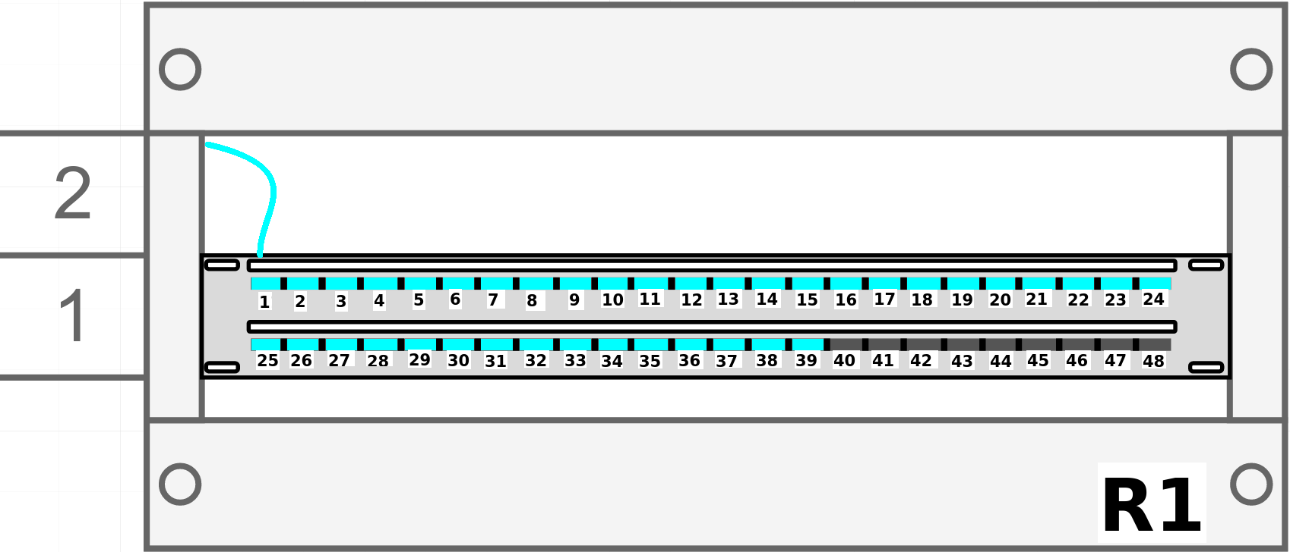
Esquema dels racks
Rack amb Switch de la xarxa R1:

Slide 16
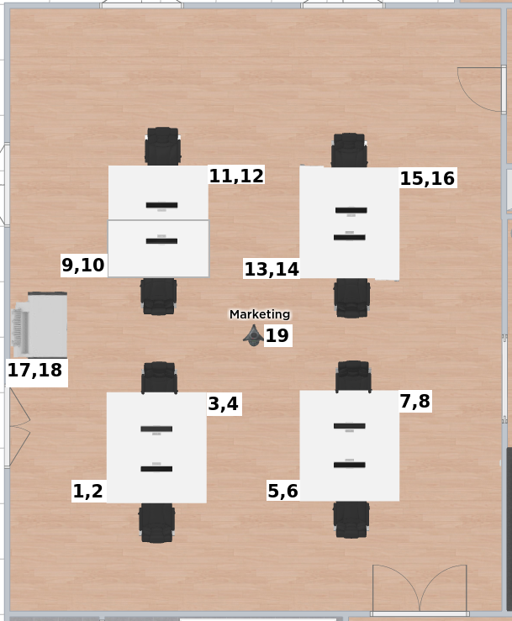
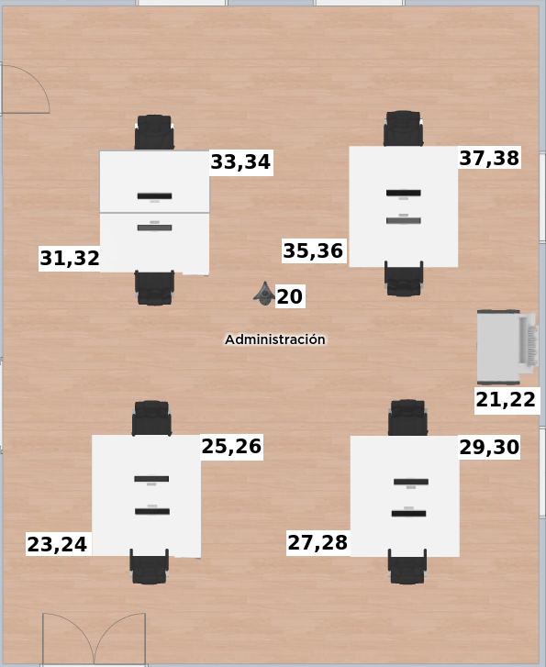
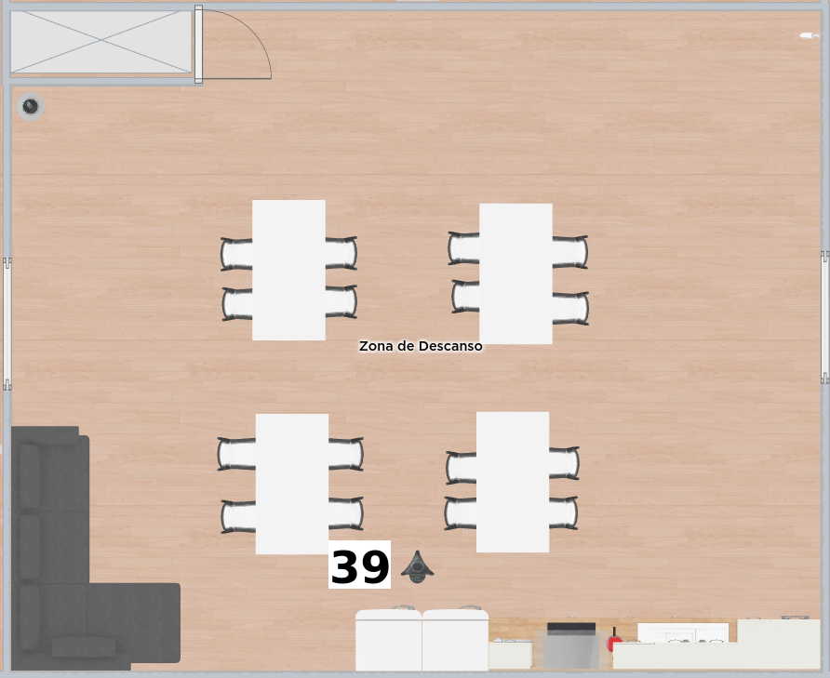
Esquema dels racks
Rosetes de la Zona de Màrqueting, Administració i Descans (R1)

Slide 17
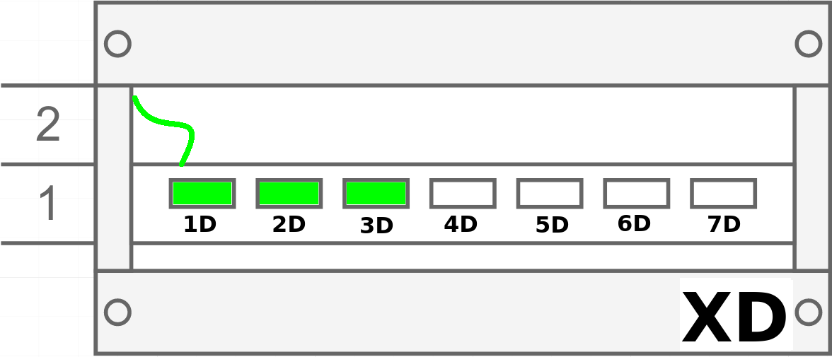
Esquema dels racks
Rack amb Switch de la xarxa R2:

Slide 18
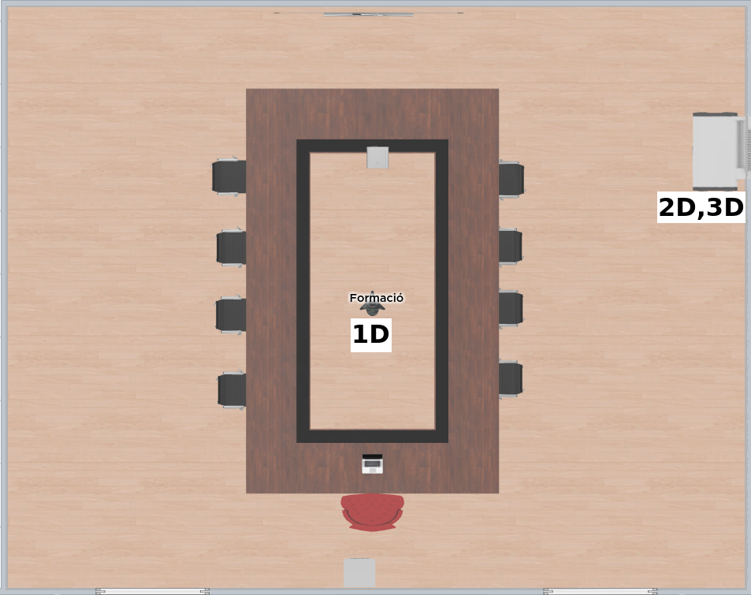
Esquema dels racks
Rosetes de la Zona departament de Formació:

Slide 19
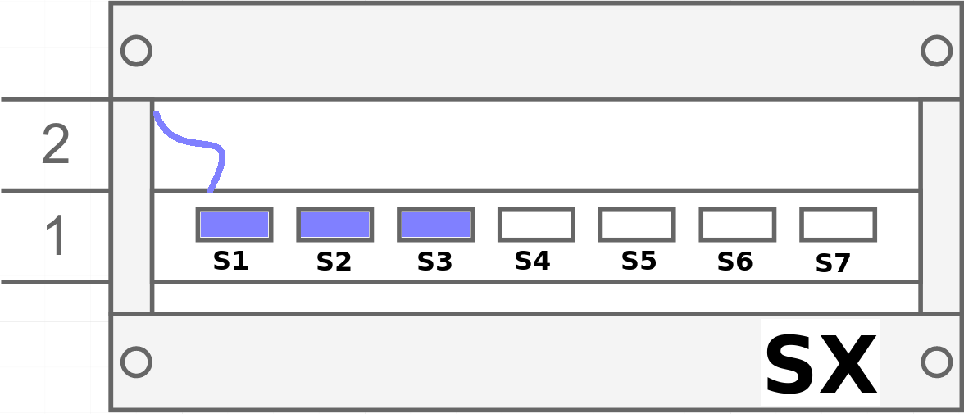
Esquema dels racks
Rack amb Switch de la xarxa R5:

Slide 20
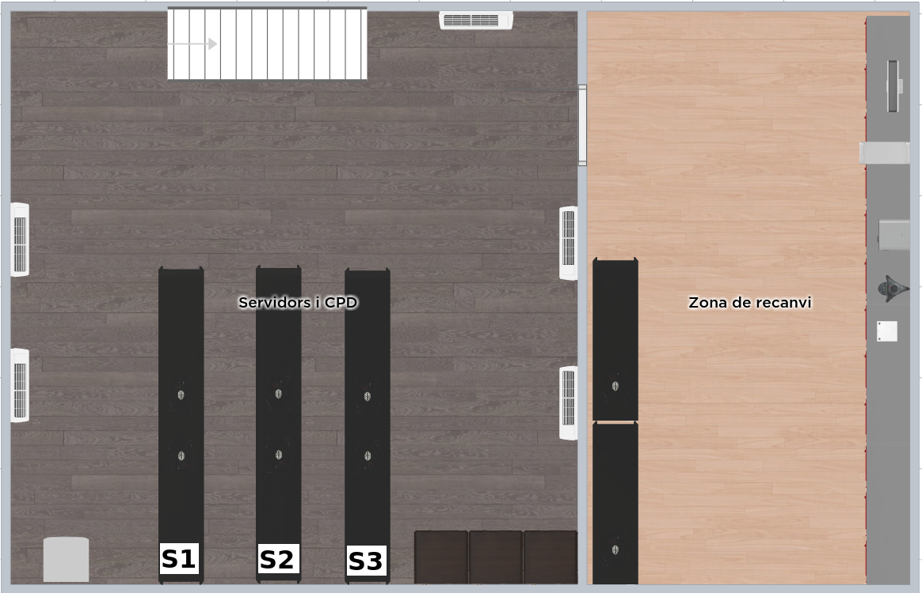
Esquema dels racks
Rosetes de la Zona de Servidors

Slide 21
Pressupostos
Hem realitzat 2 càlculs per la compra de materials de la nostra empresa:
Pressupost de cablejat i materials de construcció
Factura de Hardware

Slide 22
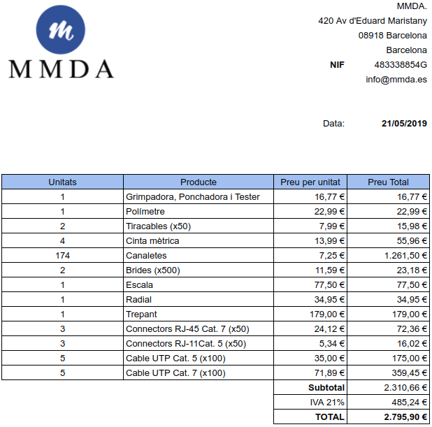
Pressupost de cablejat i construcció

Slide 23
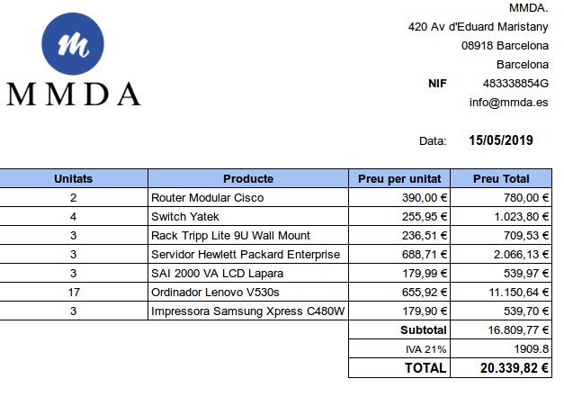
Pressupost de Hardware

Slide 24

Configuració dels Servidors
Tenim 3 Servidors:
Servidor 1 - Servidor DHCP + DNS+Servidor web IIS
Servidor 2 - Servidor DNS Secundari
Servidor 3 - Servidor d’impressions + Backups + RAID + IDS

Slide 25
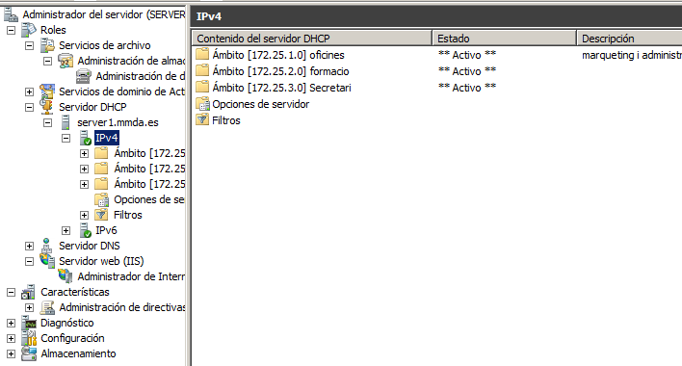
Servidor 1 - DHCP
Àmbits del DHCP:

Slide 26
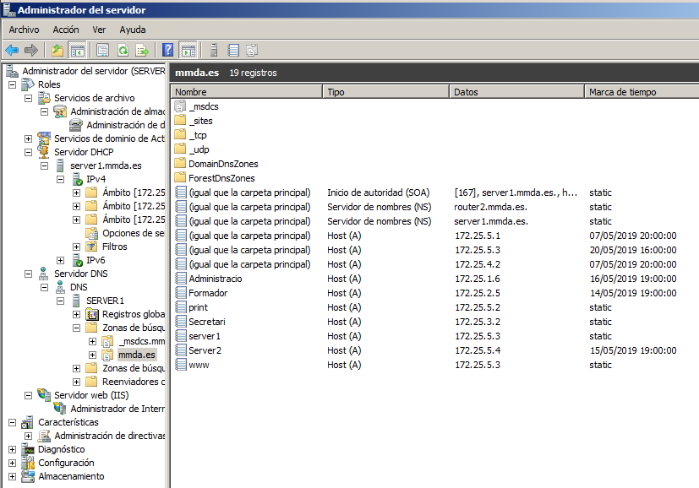
Servidor 1 - DNS Primari
Registres DNS, Zona directa:

Slide 27
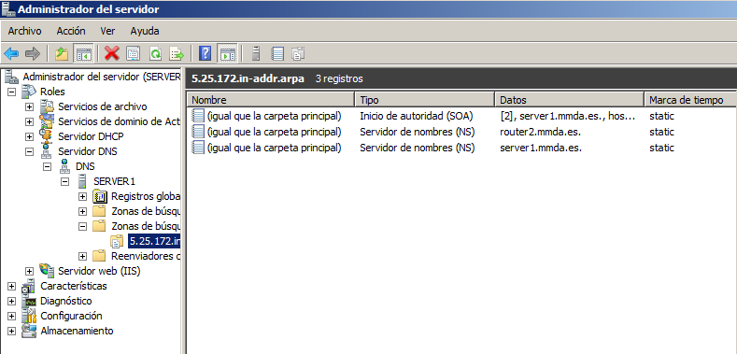
Servidor 1 - DNS Primari
Registres DNS, Zona inversa:

Slide 28
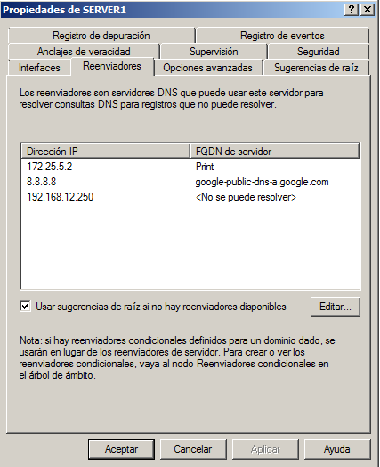
Servidor 1 - Reenviadors Condicionals
Reenviadors a Google i La Pineda:

Slide 29
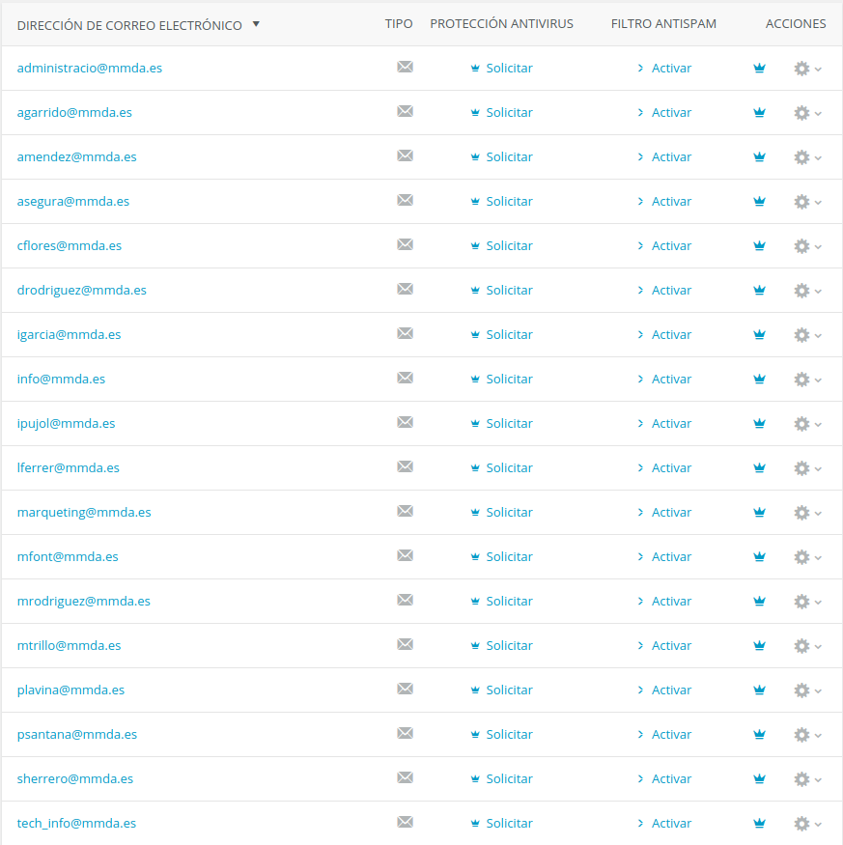
Servidor 1 - Correus de l’empresa
Correus generats per l’empresa:

Slide 30
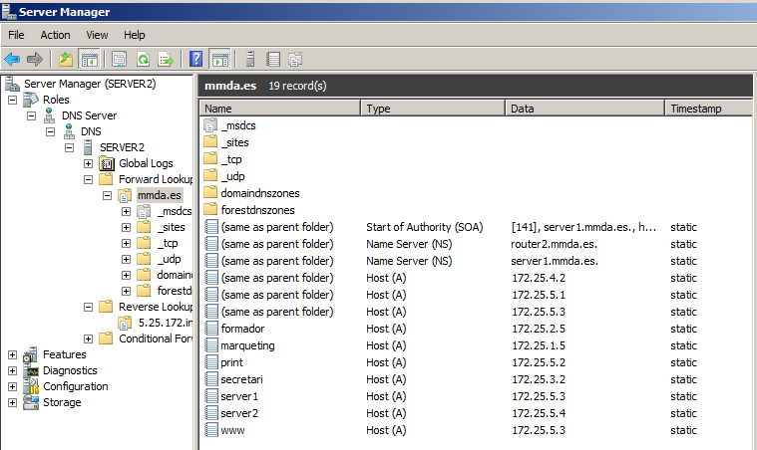
Servidor 2 - DNS Secundari
Zona directa:

Slide 31
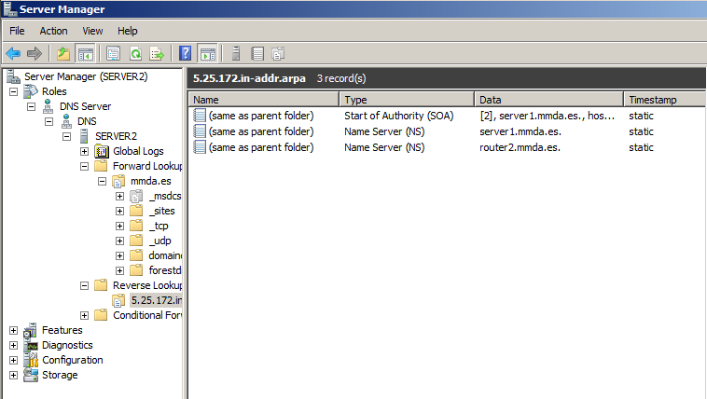
Servidor 2 - DNS Secundari
Zona inversa:

Slide 32
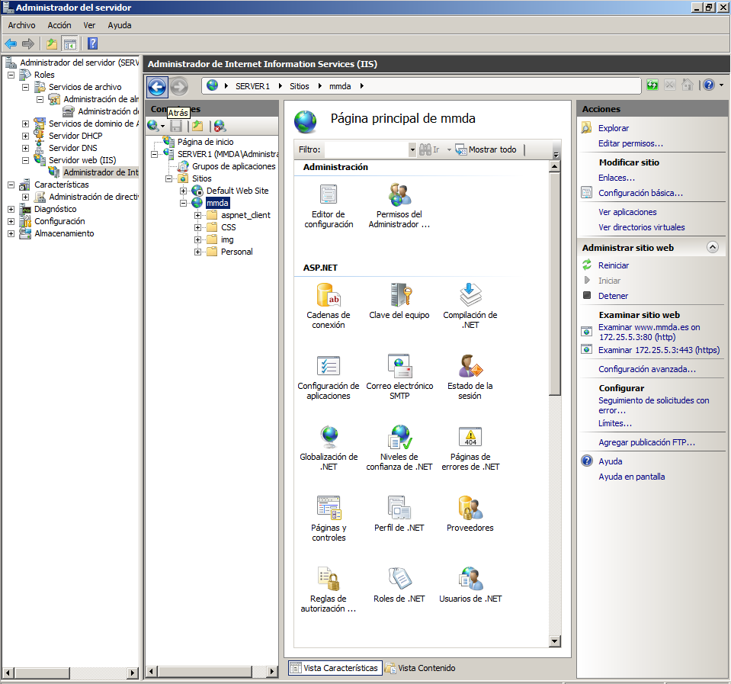
Servidor 1 - IIS
Directoris virtuals del Servidor web IIS:

Slide 33
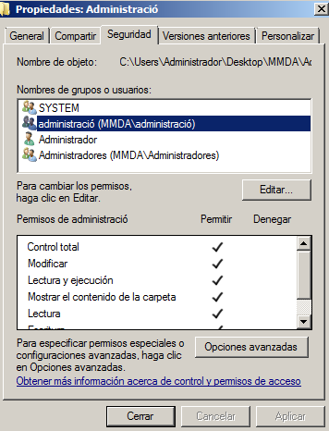
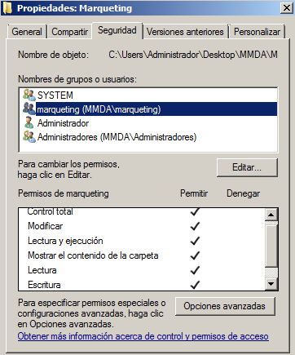
Servidor 1 - Carpetes Compartides
Permisos de les carpetes compartides (Administració i Màrqueting):

Slide 34
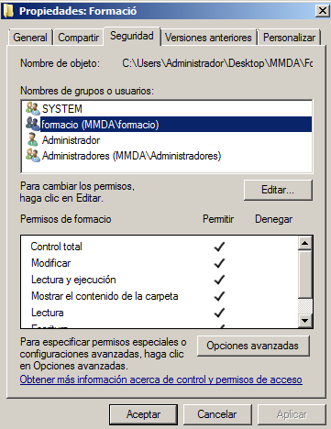
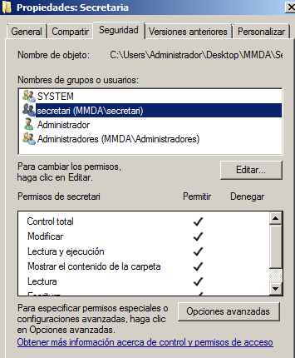
Servidor 1 - Carpetes Compartides
Permisos de les carpetes compartides (Formació i Secretaria):

Slide 35
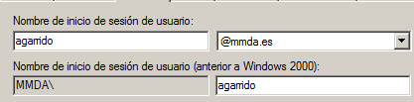
Servidor 1 - Active Directory
Sistema d’usuari:

Slide 36
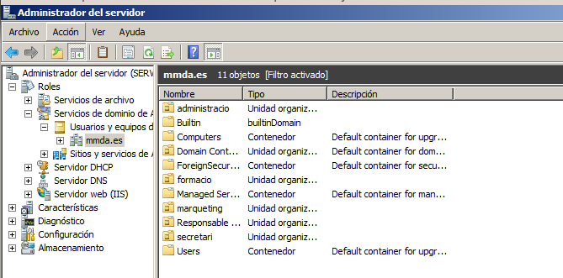
Servidor 1 - Active Directory
Carpetes de l’Active Directory (usuari i grups):

Slide 37
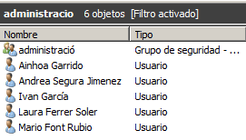
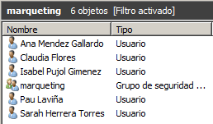
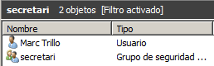
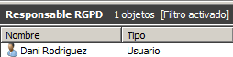
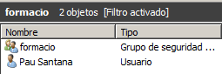
Servidor 1 - Active Directory
Usuaris i grups de l’Active Directory:

Slide 38
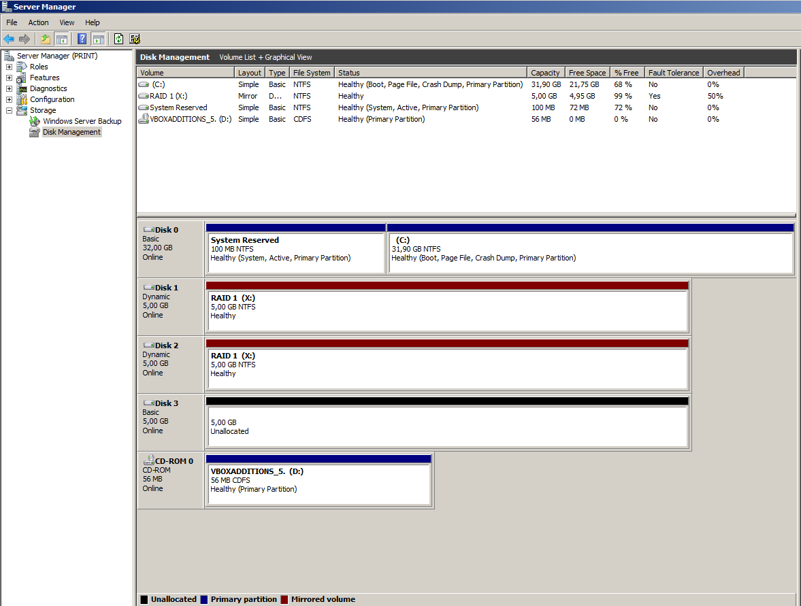
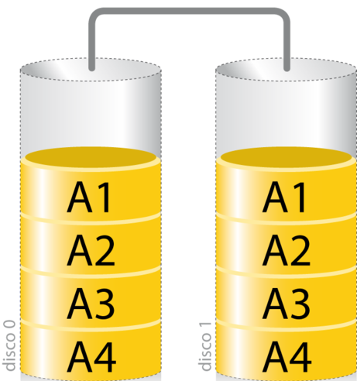
Servidor 3 - Raids
RAID 1
Raids:

Slide 39
Servidor 3 - Backups
Sistema de Backup:
Abril
Maig
Maig
Juliol
Juny
Juny

Slide 40
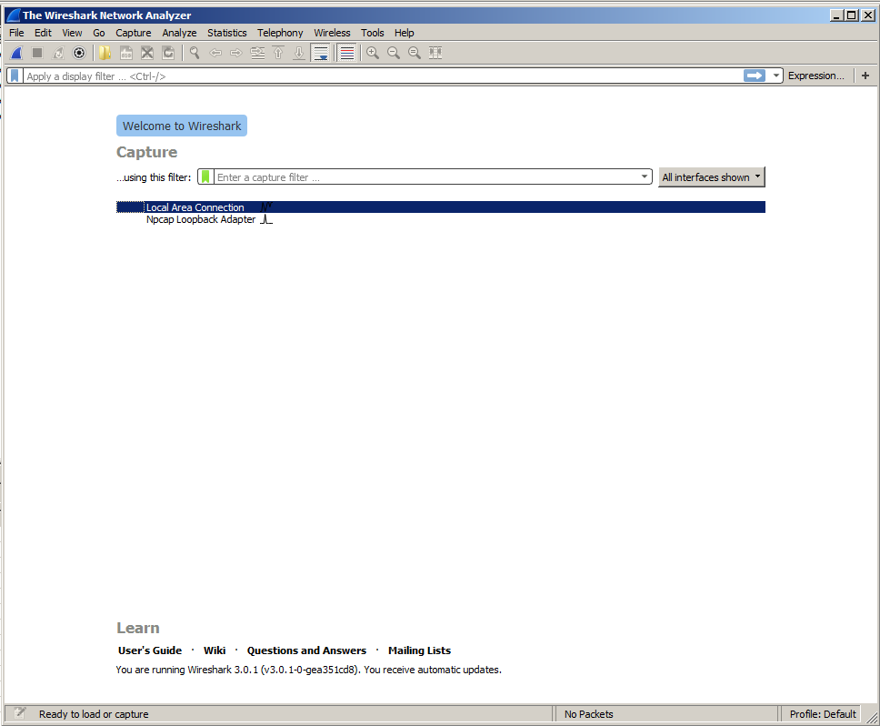
Servidor 3 - Wireshark
Wireshark:

Slide 41
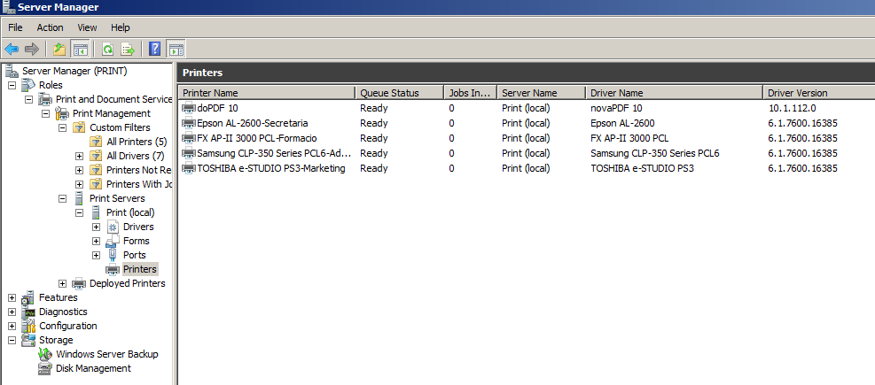
Servidor 3 - Servidor d’impressores
Sistema de Servidor d’impressions:

Slide 42
Pàgina web
La nostra empresa té dos pàgines:
Una intranet creada amb HTML.
Una botiga online creada amb WIX.

Slide 43
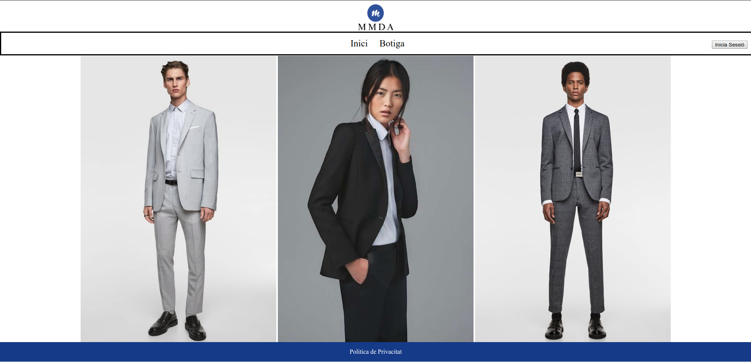

Intranet

Slide 44








Botiga online

Slide 45

Política de Cookies

Slide 46
Pla de contingència
Què pot passar?
Com podem impedir-ho?
Com podem restaurar els danys?

Slide 47

Conclusió

Slide 48
Annexos
Blog
Trello
Instagram
Twitter
Repositori GitHub

Slide 49
Webgrafia
RGPD/LOPD: https://www.aepd.es/media/guias/guia-rgpd-para-responsables-de-tratamiento.pdf
Models 2D i 3D de l’empresa: https://home.by.me/es/
Domini: https://www.ionos.es/
Botiga online https://www.wix.com/
Diagrames: https://www.draw.io/
Productes: https://www.amazon.es/ i https://www.leroymerlin.com/
Xarxes: https://www.netacad.com/es/courses/packet-tracer
Controlar el tràfic de les xarxes: https://www.wireshark.org/
Repositoris github: https://victorhckinthefreeworld.com/2018/09/21/como-crear-una-carpeta-en-un-repositorio-git-desde-la-interfaz-web-de-github/
Xarxes Socials:
https://twitter.com/
https://instagram.com

Slide 50

Preguntes?

